Slide 1


Kestävän kehityksen tiekartta

Slide 2

“Keke” meillä
Meille Muuramen lukiossa kestävä elämäntapa on tärkeää:
haluamme, että ihmiset voivat hyvin maapallon kantokyvyn rajoissa.
Toimimme
ekologisen
taloudellisen
sosiaalisen ja kulttuurisen
kestävyyden puolesta.
Siksi meillä on kestävän kehityksen sertifikaatti.
Notes:
Ryhmänohjaaja: Voit kertoa tässä sertifikaatista: se uusitaan joka 3. vuosi ja se edellyttää meiltä keke-toiminnan kehittämistä. Sertifikaattia juhlitaan aina, kun se saadaan uusittua! Keke-kursseja saa myös mainostaa - niitä tosin markkinoidaan erikseenkin, mutta toisto on vain hyväksi.

Slide 3
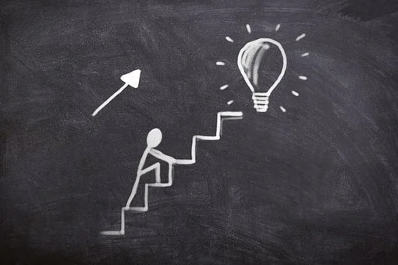
Kestävyyskasvatuksen opiskelupolku
Kestävän kehityksen kysymyksiä käsitellään myös ryhmänohjauksissa.
Kolmen lukiovuoden aikana ryhmänohjauksissa herätellään ajatuksia, tarkastellaan asenteita ja mietitään keinoja kestävän elämäntavan edistämiseksi.
Teemoja tutkitaan eri tasoilla:
MINÄ (1. vuosi)
ME (2. vuosi)
MAAILMA (3. vuosi)
Notes:
Tasot: minä (omat asenteet, elämäntavat), me (lähiyhteisöt, kuten perhe, koulu, paikallinen ympäristö), maailma (globaali ajattelu)

Slide 4

Aloitetaan!
Tällä kertaa pääset miettimään omia asenteitasi ja elämäntapojasi.
Vastaa rehellisesti.
Tuloksia käsitellään vuosikurssin tasolla – yksittäisiä vastauksia ei erotella.
Abivuonna tehdään sama testi uudestaan. Nähdään, onko jotain muuttunut.

Slide 5
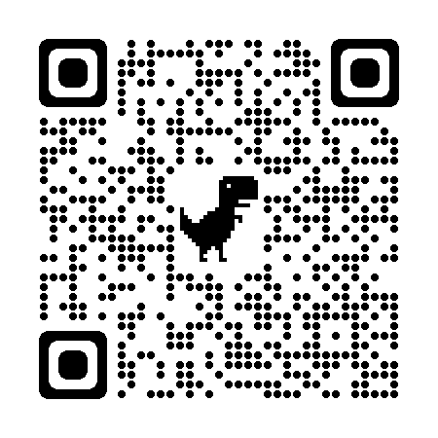
Aloituskyselyyn
QR-koodi
Notes:
https://forms.gle/WsDEELR6cRb7bT5C8 (Jos QR-koodin kanssa ongelmia, tässä linkki kyselyyn. Lähetä esim. Wilmassa.)

Slide 6


